Slide 1









Повтори
Переместительное свойство:
$$a+b=b+a,$$
$$ab=ba.$$
Сочетательное свойство:
$$\left(a+b\right)+c=a+(b+c),$$
$$\left(ab\right)c=a(bc).$$
Распределительное свойство:
$$a\left(b+c\right)=ab+ac.$$
Приведение подобных слагаемых
Чтобы привести подобные слагаемые, надо сложить их коэффициенты и результат умножить на общую буквенную часть.
$$10a−3a+7a=$$
$$(10+(−3)+7)$$
$$a=$$
$$14a$$

Slide 2


Slide 3
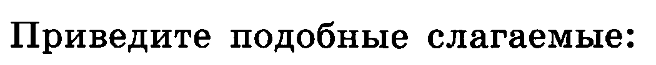
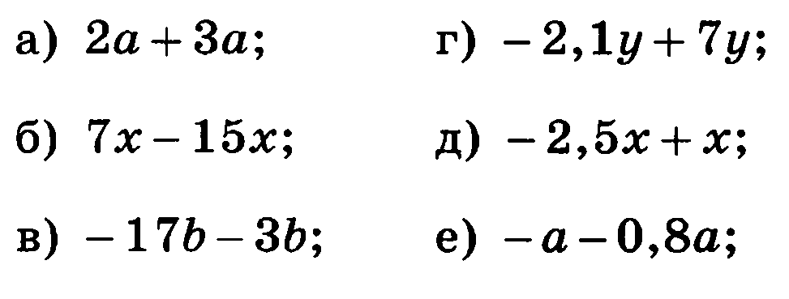

Slide 5
13.10
Тождественные преобразования выражений

Slide 6
Подчеркни подобные слагаемые:
3х -2у +6х +5 – 4у – 9;
2) 6х + 3у – 2х +3у;
3) 4 – 6а + 5 + 3а;
4) 15в + 12а – 3в.

Slide 7
Приведи подобные слагаемые:
1) 3х -2у +6х +5 – 4у - 9= = 9х – 6у - 4
2) 6х + 3у – 2х +3у =
3) 4 – 6а + 5 + 3а =

Slide 8
Приведи подобные слагаемые:
4) 15в + 12а – 3в =
5) 21а – 6 + 3а – 4 =
6) 2х +3у – 6 + 3х – 2у + 10 =

Slide 9
Раскрой скобки:
5 + (а + в) =
5 – (а + в) =
5·(а + в) =
5·(а + в) =
– 5(а – в) =

Slide 10
Раскрой скобки:
3(2 + х) =
(2 + х)·(-3) =
(а – 4)· 2 =
(а – 0,2)·(- 4) =
0,1(- 6 – а) =

Slide 11
Раскрой скобки:
(2 – х) + 5(у + 1) =
2(2 – х) – 5(у – 1) =

Slide 12
Раскрой скобки:
3(2 – х) + (у – 1) =
3( 3 – х + у) =
(2х + 3у – 5)· 6 =

Slide 13
Домашнее задание:
Выучить п. 4, 5
Выполнить задания на карточке

